Slide 1
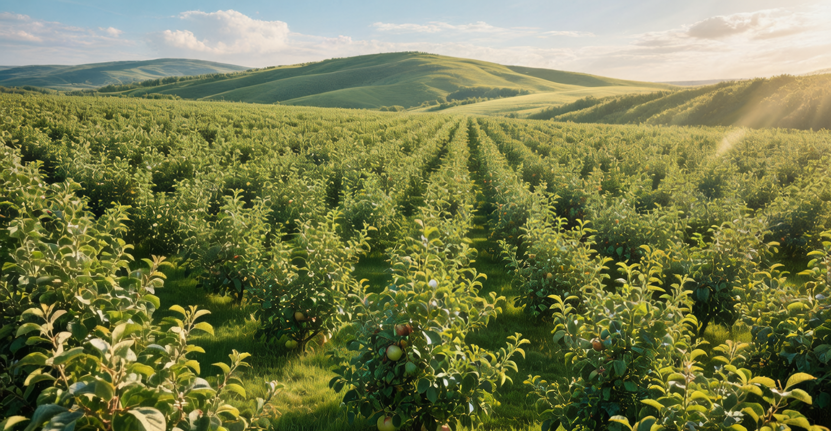
智慧果园 · 懂苹果的种植管理平台
让苹果种植更省心、更科学、更赚钱
智道易农科技有限公司
Notes:
大家好，欢迎参加今天的分享。我们今天要探讨的是一个正在深刻改变传统农业的话题——智慧果园。我们带来的，不仅仅是一个软件，更是一个“懂苹果”的种植管理平台。我们的目标非常明确：通过科技的力量，让苹果种植变得更省心、更科学，最终帮助大家更赚钱。这不仅是我们的口号，更是我们产品设计的核心价值主张。

Slide 2








内容导航
01. 市场洞察
千亿蓝海与产业痛点
05. 业务闭环
从种植到营销的全链路
02. 解决方案
架构、优势与五端协同
06. 价值论证
可量化的成效与客户证言
03. 智慧大脑
六大农业模型深度解析
07. 携手共赢
合作模式与未来规划
04. 智能装备
硬件、溯源与高效巡检
08. 交流互动
Q & A 答疑与探讨
互动环节
Notes:
本次分享将分为七个部分。首先，我们将一同洞察当前苹果产业的巨大市场机遇与严峻的产业痛点。接着，我会详细介绍我们的整体解决方案，包括其独特的架构、核心优势以及创新的五端协同模式。之后，我们将深入剖析平台的“智慧大脑”——六大农业模型。我们还会展示如何通过智能硬件、区块链溯源和无人机巡检等手段提升效率。最后，我们将通过可量化的成效数据和客户证言来论证平台的价值，并探讨我们的合作模式与未来规划。

Slide 3
数字化浪潮已至，苹果产业亟待变革
核心洞察：产业数字化浪潮已至
政策与投入双重驱动
行业先行者示范
全国各大苹果核心产区的龙头企业已率先部署智慧果园系统，构建竞争壁垒。
2024年
《数字农业农村发展规划》正式发布，明确转型路径。
2025年
各地智慧农业示范项目启动，高额财政补贴落地。
2026年
设立国家级农业数字化转型专项资金，扩大支持范围。
投入爆发式增长
近三年来，苹果企业数字化投入同比增长超过150%，转型意愿强烈。
智能硬件全面普及
气象站、土壤传感器、虫情灯等物联网设备部署量同比增长80%。
苹果企业数字化投入趋势 (2022-2026E)
随着政策红利释放与技术成熟，预计未来三年投入将持续保持高速增长态势，转型将从“尝鲜”走向“主流”。
AI大模型赋能决策
农业大模型技术日趋成熟，为种植管理提供精准的智能决策支持。
Notes:
我们正处在一个巨大的变革浪潮中。一方面，国家政策大力扶持，从2024年到2026年，各项规划和资金支持密集出台，为数字化转型提供了前所未有的窗口期。另一方面，市场已经用真金白银投票，头部企业的数字化投入年增长率高达150%，智能硬件的部署也超过了80%。这清晰地表明，数字化不再是选择题，而是必答题。苹果产业的变革，已经刻不容缓。

Slide 4










管理者的烦恼 · 一线的挑战
🏢 企业管理者痛点
👷 一线人员痛点
数据孤岛
生产/销售/财务数据分散，无法关联分析。
预警滞后
气象/虫情预警响应慢，错失良机，损失钱财。
操作复杂
现有APP步骤繁琐，上手门槛高，学会不敢干、不用。
网络不稳
山区/偏远地块4G信号弱，农事记录提交频繁失败。
手工汇整
报表需手工整理，耗时费力且易出错。
质量担忧
产品来源不可靠，难以满足消费者溯源需求。
记录麻烦
手机打字慢，系统选择项多，严重影响田间干活效率。
决策无据
长期仅凭个人经验操作，缺乏科学依据和数据支撑。
农事低效
依赖传统经验，排班耗时长，流转超2-4小时/次。
库存失控
采用Excel管库存，库存准确率仅60%
“每多一次点击，一天多几十次操作”—— 地块负责人真实反馈
Notes:
然而，机遇背后是严峻的挑战。我们深入调研发现，管理者和一线人员都面临着巨大的痛点。管理者们苦于数据孤岛、手工汇整和低效的农事管理，库存准确率甚至只有60%。而一线的兄弟们，则被复杂的操作、不稳定的网络和繁琐的记录流程所困扰。正如一位地块负责人所说：“每多一次点击，一天多几十次操作”，这不仅是效率问题，更是士气问题。这些痛点，正是我们产品要解决的核心。

Slide 5






懂苹果的垂直平台
不是通用农业 ERP 系统
而是以六大农业模型为引擎，以精细管理为核心的垂直专业化管理系统
效率提升
农事排程自动化，减少人工沟通成本
排程时间减少 60%+
数据完整
拍照即记录，离线不丢失，数据留存无忧
记录完整率提升至 80%+
库存可控
农资全链路数字化管理，实时库存预警
库存数据准确率 > 95%
风险可控
病虫害、气象等风险，分秒级预警响应
风险预警响应 < 5分钟
品质可溯
区块链全程溯源，构建消费者信任基石
助力品牌溢价显著提升
决策智能
六大专业农业模型驱动，科学指导农事决策
农事建议准确率 70%+
Notes:
针对这些痛点，我们推出了“智慧果园”平台。请记住，我们不是一个通用的ERP，而是一个真正懂苹果的垂直平台。我们的核心是六大农业模型和AI大模型。这带来了什么价值？我们实现了效率的大幅提升，排程时间减少超过60%；数据记录完整率提升到80%以上；库存准确率从行业平均的60%提升到95%以上；风险预警响应时间缩短到5分钟以内；通过区块链溯源，我们帮助客户提升品牌溢价；更重要的是，我们的智能决策能将农事建议的准确率提升到70%以上。

Slide 6




设计哲学：一线不用，系统白搭
技术红线 · 不可妥协
核心设计理念 · 以人为本
以“地块负责人”为中心
将一线用户的操作体验作为产品生命线，拒绝复杂逻辑。
山区弱网可用
在信号极差环境，保证基础功能流畅运行。
离线数据不丢失
本地数据多重缓存，联网后自动无缝恢复。
拍照即记录，离线优先
适应复杂的田间网络环境，断网不停工，操作零门槛。
操作极简
核心高频动作，3步以内必须完成。
秒级启动
移动端冷启动时间严格控制在2秒以内。
数据高一致
多端数据一致达到99.5%以上。
大字大按钮，五端协同
适配户外强光下的视觉体验，Web/APP/小程序等多端实时同步，数据同源。
Notes:
我们的设计哲学非常简单：一线不用，系统白搭。因此，我们坚持“以人为本”，一切设计都围绕着一线地块负责人的需求。我们做到了拍照即记录，离线优先，并且在各种设备上都保持大字大按钮的极简风格。同时，我们给自己划下了五条不可妥协的技术红线：弱网必须可用，离线数据绝不丢失，核心操作不超过三步，启动必须秒级响应，数据必须高度一致。这是我们对用户的承诺。

Slide 7
八大核心优势，构建竞品无法复制的护城河
六大决策模型
核心决策引擎，真正懂农业，精准指导生产。
懂苹果生长规律
区块链溯源
为每颗苹果提供不可篡改的“数字身份证”，全程透明。
提升消费者信任
AI大模型服务
提供24小时智能问答和图像识别，秒级解决种植难题。
24h 专业农事顾问
农资全链路管理
从采购到使用，全流程精细化管理，杜绝农资浪费。
成本降低 15%+
无人机AI巡园
高空AI巡检，快速识别病虫害与长势，大幅降低人工成本。
效率提升 80%+
VR全景漫游
360°沉浸式园区漫游，随时随地展示基地，提升品牌形象。
品牌营销利器
四层风险预警
病虫害、气象、设备、库存全方位监测，变被动为主动。
生产风险全面可控
极简一线操作
专为一线果农设计，离线可用，上手即用。
好用、爱用、常用
通用ERP系统
不懂苹果，流程僵化，无农事闭环
设备厂商系统
仅管设备数据，无农事指导与决策
传统人工管理
经验依赖大，效率低，无数据沉淀
智慧果园平台
懂苹果 · 全链路 · AI决策 · 一线爱用
Notes:
我们的优势是系统性的，构建了竞品难以复制的护城河。这八大核心优势，从决策引擎到品牌营销，从硬件集成到一线体验，覆盖了果园管理的方方面面。与通用ERP和设备厂商的系统相比，我们的核心差异在于深刻的行业理解、完整的业务闭环、极致的一线易用性以及强大的AI决策支持。我们不仅是一个工具，更是一个懂苹果的智慧伙伴。

Slide 8






五端协同全景图
电脑端[ 指挥中心 ]
大屏端[ 决策舱 ]
数据中心
统一调度 · 数据汇聚
DATA CENTER
核心功能：计划编排、审批决策、报表分析
核心功能：实时监控、预警汇总、汇报展示
移动端[ 执行前线 ]
H5端[ 消费者信任 ]
核心功能：任务执行、拍照记录、巡园打卡
AI助手 [ 智慧顾问 ]
提供智能问答、图像识别服务，双向赋能电脑端与移动端。
核心功能：产品溯源、品牌展示、互动营销
Notes:
为了实现全面的数字化管理，我们构建了独特的五端协同体系。以数据中心为核心，我们有面向管理者的电脑端指挥中心和大屏端决策舱，用于计划和监控；有面向一线员工的移动端执行前线，用于高效执行；还有面向消费者的H5端，用于建立信任。同时，我们的AI助手作为智慧顾问，贯穿始终，为所有角色提供智能支持。这五个端口协同工作，构成了一个完整的智慧果园生态系统。

Slide 9








大屏端：管理者的决策舱 · 一屏掌控全局
▍ 核心设计逻辑
👤 120人 | 🏡 8大基地 | 📏 12000亩 | 📦 1000万+ | 🛰️ 在线巡园
实景为中心
以高清果园航拍图为底图，叠加半透明速度罩、资金沉淀感。
KPI 环绕布局
顶部整合8大核心指标，关键信息一目了然。
果园全景视图
关键趋势看板
🟢 综合健康指数：92.5分
🟡 病虫害风险：低 | 🔵 物候期：膨大期
📈 近7日工单：环比+12%
📉 产量预估：同比+5% | 📢 市场行情：看涨
多维图表可视化
侧边栏集成趋势图、排行表，动态展示经营状况。
智能预警提醒
异常情况实时闪烁提示，快速响应风险事件。
数据向下钻取
点击卡片即可穿透查看详细明细，洞察数据根源。
模型风险叠加
可切换显示病虫害热力图与产量预估，让预测直观可见。
⚠️ 实时预警
1条待处理
灌溉异常提醒
📅 最新农事
今日待办: 28项
施肥任务执行中
☁️ 气象环境
温度: 24℃ | 湿度: 45%
适宜户外活动
Notes:
首先来看大屏端，这是管理者的“决策舱”。我们以真实的果园航拍图为基础，将所有关键信息呈现在一屏之上。顶部是实时更新的核心KPI，地图上可以叠加各种风险热力层，侧边栏则展示着动态的经营数据。任何异常情况都会实时提醒，并且可以一键下钻查看详情。无论是向领导汇报，还是日常监控，大屏端都能让您真正做到一屏掌控全局。

Slide 10
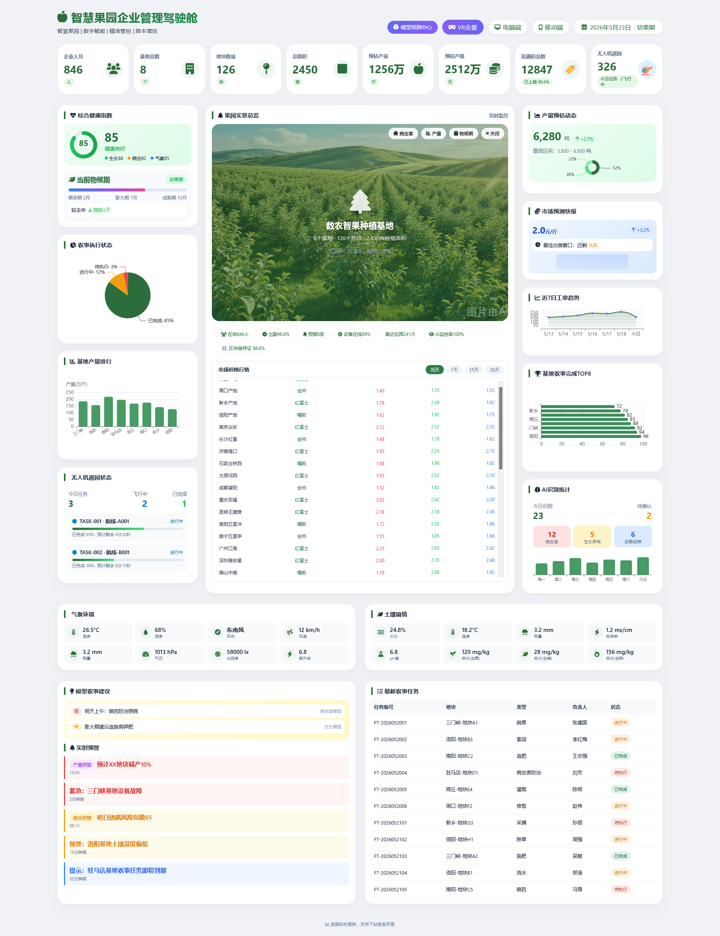
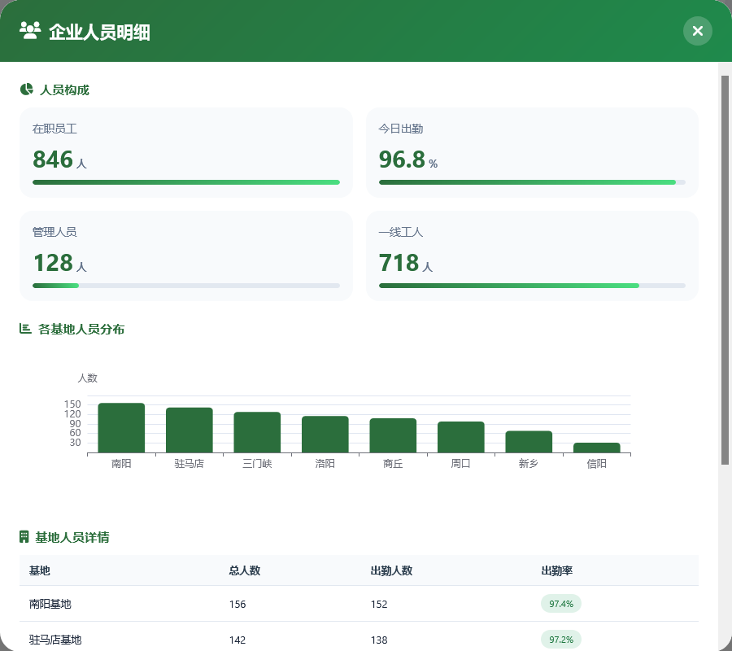
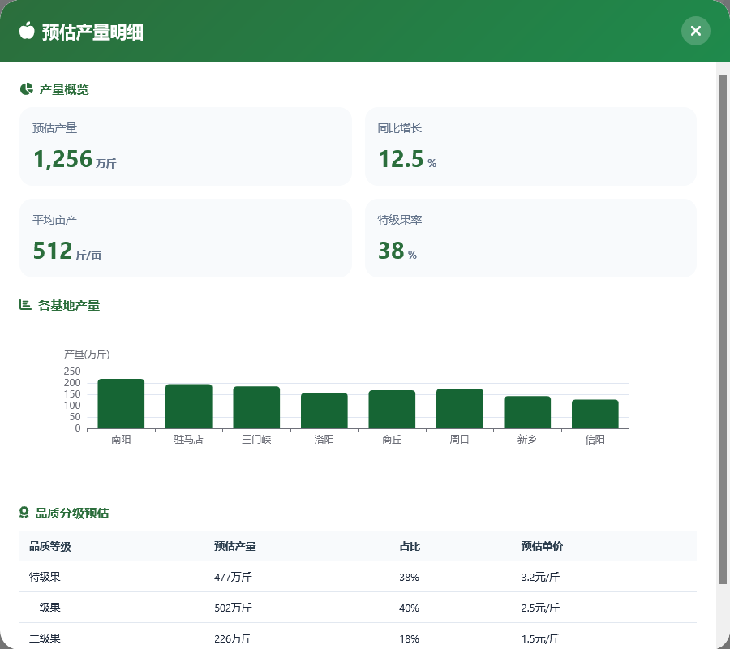
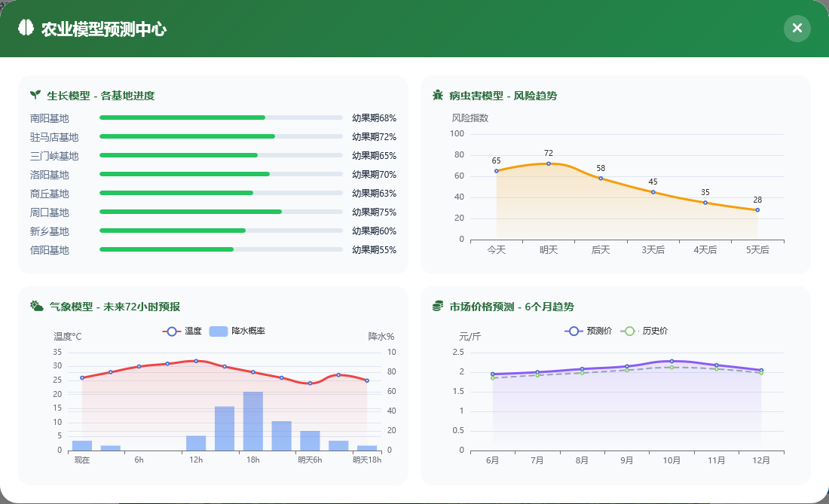
智慧果园企业管理驾驶舱
Notes:
这是智慧果园企业管理驾驶舱的实际界面。可以看到，我们以真实的果园航拍图为基础，将所有关键经营信息叠加在一屏之上。顶部展示核心KPI指标，包括种植面积、设备在线率、预警数量等。左侧是预警列表和风险中心，右侧是实时趋势图表。管理者可以随时掌握全局，快速定位问题并做出决策。

Slide 11







移动端：一线人员的执行前线 · 田间好用
移动端 · 七大核心特点
核心操作 · 三步完成
首屏即任务
打开直接看到今日待办，无需查找。
拍照即记录
3步完成农事记录，简单高效。
离线优先
弱网环境也能操作，数据永不丢失。
大字大按钮
适配田间场景，戴手套也能操作。
01 拍照
打开相机，拍摄现场实景。
02 选择
快速关联地块与农事类型。
03 提交
确认信息，一键提交同步。
AI助手
随时获得种植指导
模型快讯
滚动展示关键信息
风险摘要
红绿灯高亮显示
Notes:
再来看移动端，这是我们产品的灵魂所在，因为它决定了数据采集的质量。我们深知一线员工的痛点，所以做到了“首屏即任务”，打开就是活。我们用“拍照”代替打字，核心操作不超过三步。即使在网络不好的地方，也能离线操作，数据绝不丢失。大字大按钮的设计，让员工戴着手套也能轻松使用。正是这种极致的易用性，保证了我们超过70%的一线使用率和80%以上的数据记录完整率。

Slide 12
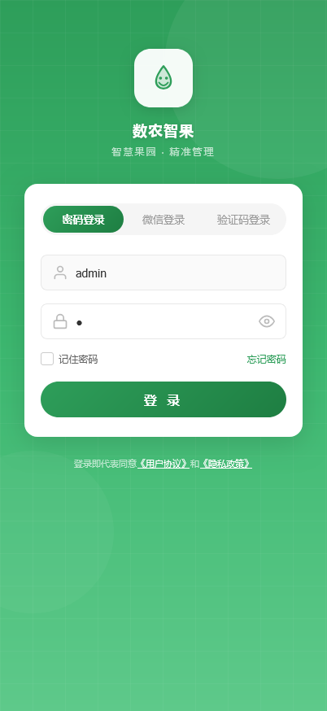
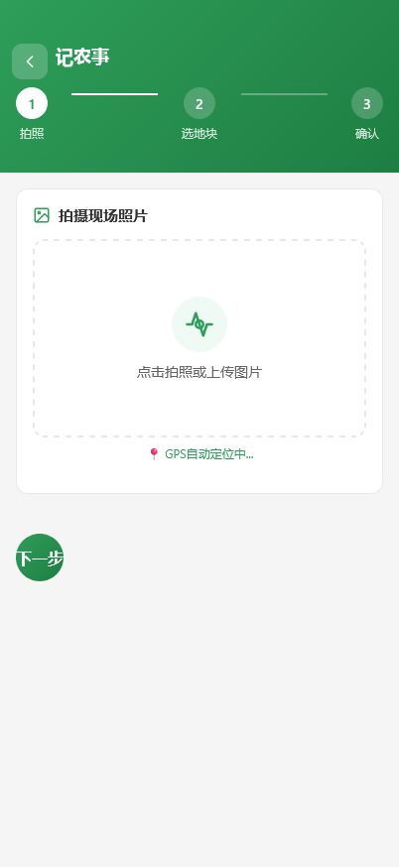
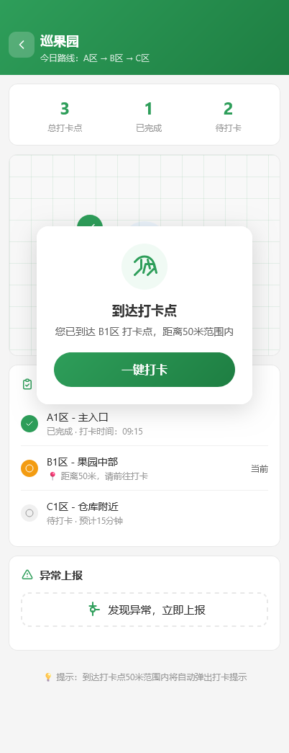
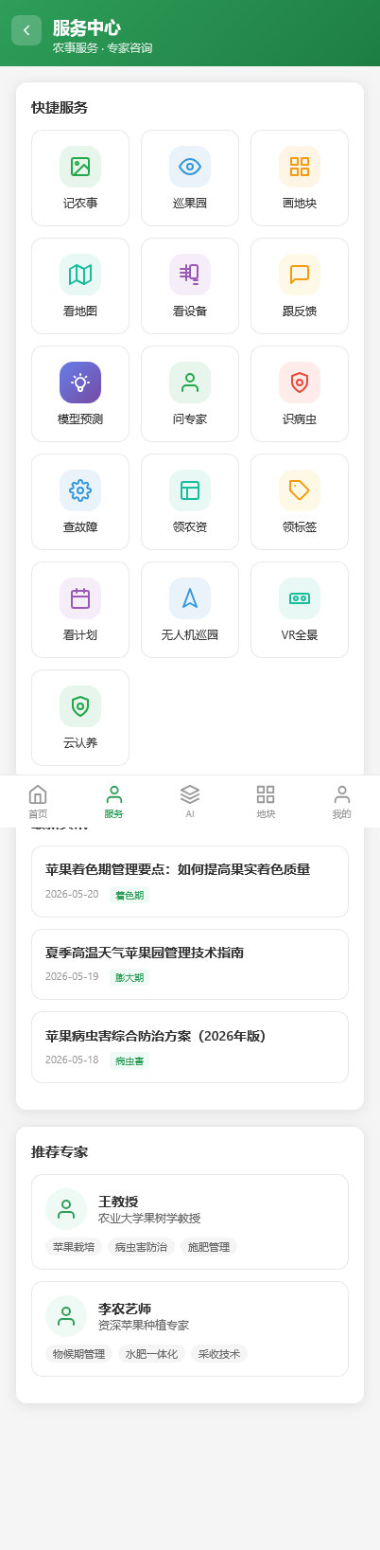
移动端·界面展示
Notes:
这是移动端的实际操作界面。可以看到，界面设计简洁直观，大字大按钮非常适合田间操作。首页直接展示今日待办任务，员工打开APP就能知道今天要做什么。核心操作只需三步：拍照、选择、提交，真正做到了零门槛。即使在弱网环境下，数据也不会丢失，确保生产记录的完整性。

Slide 13
AI助手与H5端：对内赋能，对外营销
AI助手 · 24小时在线智慧顾问
专业知识覆盖
病虫害防治：红蜘蛛、腐烂病、蚜虫、轮纹病、炭疽叶枯病等常见病虫害的识别与防治方案。
智能问答：覆盖苹果种植全周期知识（病虫害防治、施肥管理、果园管理、品种特性），随时随地答疑解惑。
施肥管理：根据物候期精准匹配基肥、追肥、叶面肥配方，科学指导营养供给。
图像识别：支持病害、作物、虫害的快速识别，只需随手一拍，即刻获取诊断与解决方案。
果园管理：提供套袋、疏果、修剪、授粉、灌溉等标准化管理建议。
语音输入：支持语音提问，解放双手，操作更便捷。
品种特性：覆盖红富士、嘎啦、乔纳金等主流品种的特性及种植要点。
Notes:
我们的AI助手是一个24小时在线的智慧顾问。无论是深夜还是周末，员工都可以随时向它提问，或者拍下病虫害照片让它识别。这极大地提升了一线人员的专业能力和工作效率。同时，我们通过H5端将这种能力延伸到消费者。消费者扫描苹果上的二维码，就能看到一个完整的“数字果履历”，从开花到采摘，全程透明可追溯。这不仅是强大的营销工具，更是建立品牌信任、实现品牌溢价的关键。

Slide 14
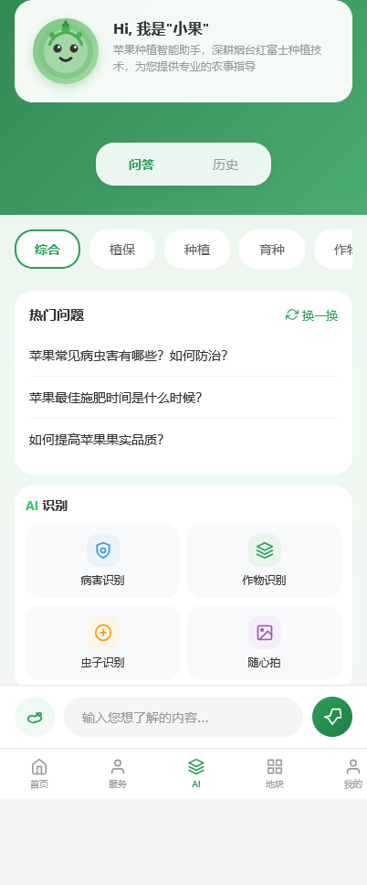
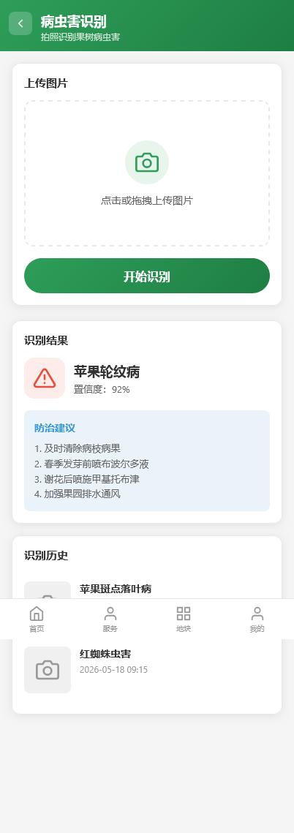
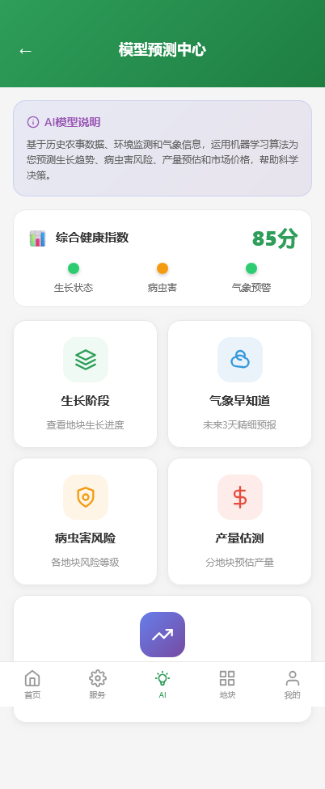
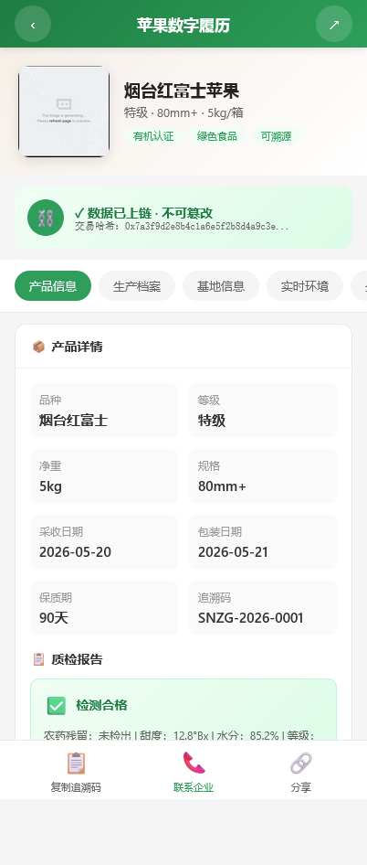
AI助手端·界面展示
Notes:
这是AI助手的实际对话界面。用户可以通过文字或语音向AI助手提问，获取专业的种植指导。比如询问某个病虫害如何防治，或者当前物候期应该做什么农事操作，AI都能给出专业、准确的回答。此外，图像识别功能支持随手一拍，即刻诊断作物病害。它就像一位24小时在线的农业专家，随时为种植户答疑解惑。

Slide 15






后台指挥中心 · 运筹帷幄
企业管理
组织架构、人员权限管理，构建规范管理体系
预警中心
集中汇聚风险预警，实现快速响应与处理
模型中心 · 六大智慧引擎
🌱 生长模型
模拟作物生长周期
优化栽培方案
🦠 病虫害模型
结合环境数据
提前预警病虫害风险
📊 产量预估
综合多维因子分析
科学预测果园产量
农事管理
生产计划编排、任务下发与全流程执行跟踪
区块链溯源
一物一码，全链路追溯码生成、管理和查询
⛅ 气象分析
实时对接气象数据
指导农事抗灾避灾
🌾 物候期模型
精准识别关键物候期
匹配最佳农事动作
📈 市场预测
分析历史交易数据
预判市场价格趋势
农资管理
采购、入库、库存、领用全流程闭环管理
智能与全景
无人机航线规划、VR全景管理及系统基础设置
Notes:
作为整个系统的大脑，电脑端提供了全面的后台支撑。在这里，管理者可以进行企业管理、农事计划编排、农资管理、设备监控等一系列核心操作。我们还集成了预警中心、区块链溯源、模型中心等高级功能。可以说，电脑端是整个平台的指挥中心，为管理者提供了一个强大的工具，用于计划编排、审批决策和报表分析，真正做到运筹帷幄。

Slide 16

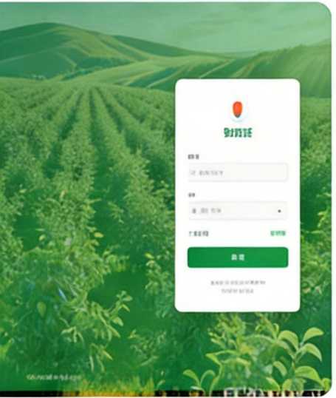
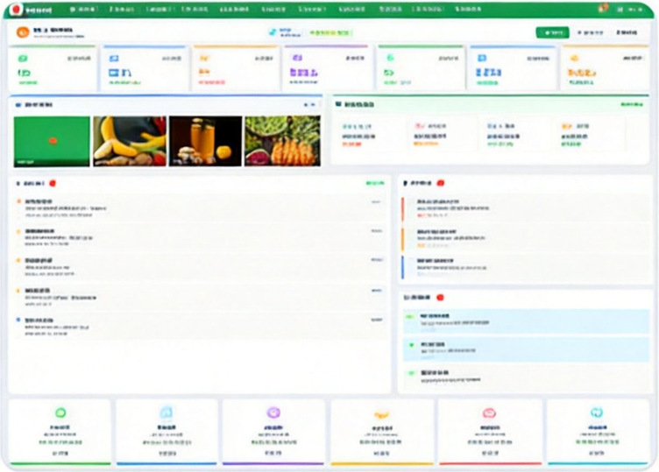
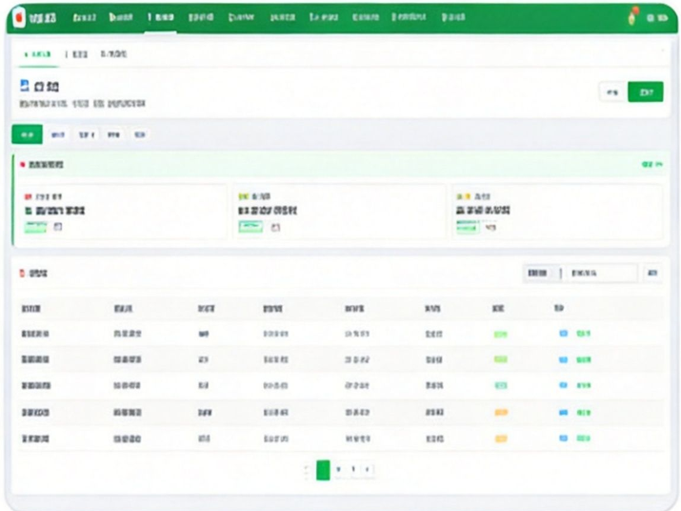
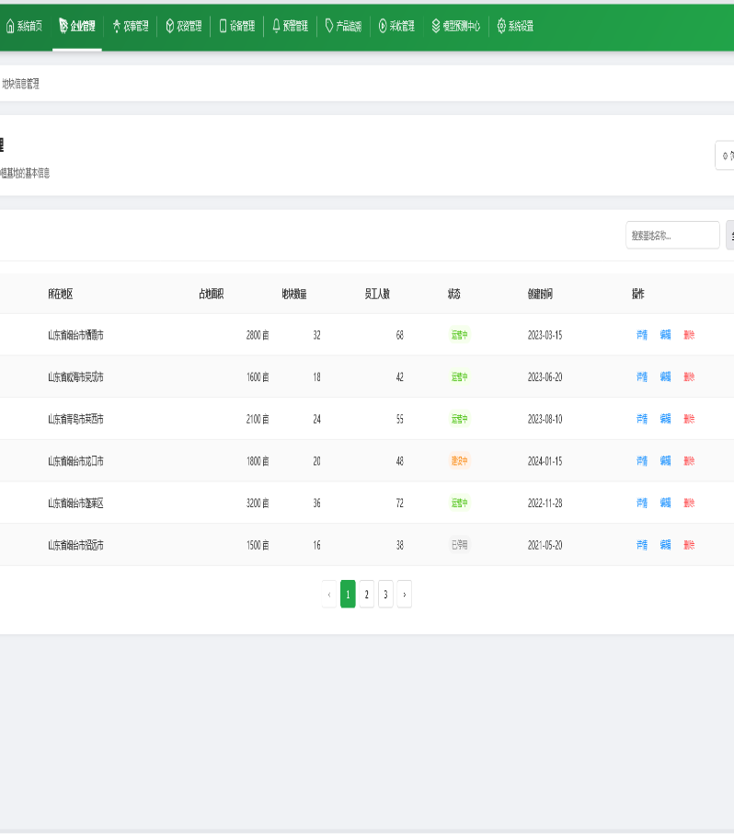
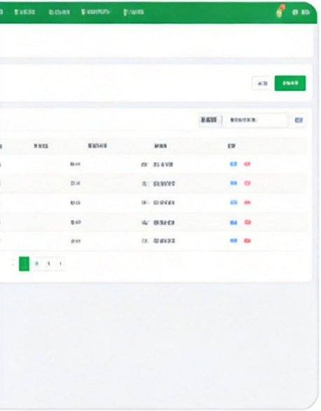
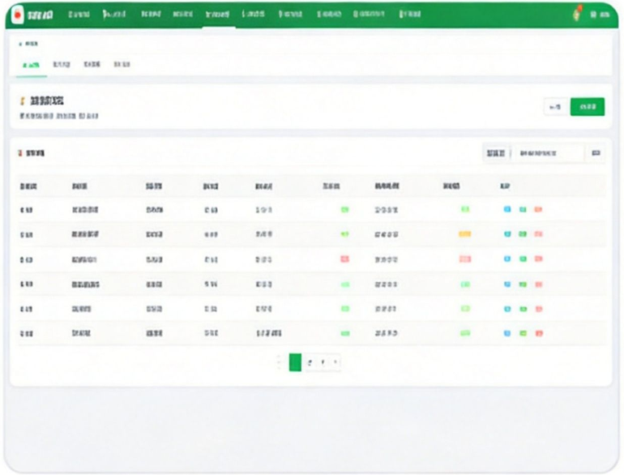
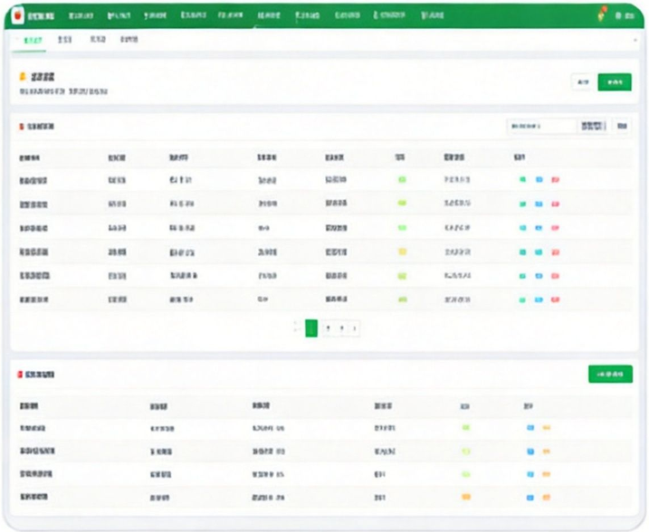
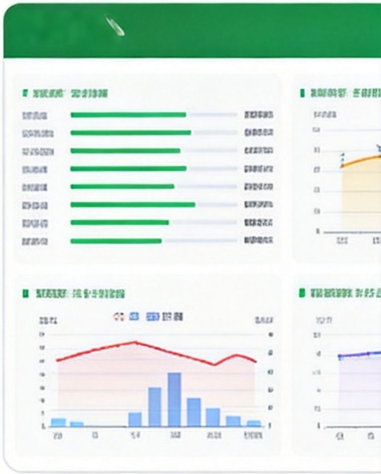
后台指挥中心·界面展示
预警列表
风险中心

Slide 17
六大农业模型 · 智能决策引擎
模型名称 | 核心输入 | 核心输出 | 主要用户
生长模型 | 品种、积温、物候期、土壤水肥 | 当前物候期、精准农事建议 | 基地管理者、技术员
气象模型 | 本地气象站数据、区域气象预报 | 未来72小时精准预报、极端天气概率 | 企业管理者、基地管理者
病虫害模型 | 气象因子、虫情灯数据、历史发病数据 | 病虫害爆发风险等级、防治建议 | 基地管理者、植保员
物候期模型 | 历年观测记录、积温、品种特性 | 关键农时窗口预测、农时偏差提醒 | 企业管理者、基地管理者
产量预估模型 | 坐果率、疏果抽样、历史单产、气象胁迫 | 分地块预估产量、置信区间 | 企业管理者、销售部门
市场价格预测模型 | 历史市场价格、供需政策、季节性因子、期货指数 | 未来1-6个月价格趋势、最佳销售窗口期建议 | 企业管理者、销售部门
70%+
24小时
±8%
农事建议准确率提升
病虫害预警提前
产量预估误差控制在以内
Notes:
现在，让我们深入了解平台的“智慧大脑”——六大农业模型。这六个模型覆盖了从生长、气象、病虫害到物候期、产量预估和市场价格的全过程。它们相互关联，协同工作，为不同角色的用户提供精准的决策支持。例如，生长模型告诉我们现在该做什么，病虫害模型预警风险，而产量和价格模型则指导我们如何实现收益最大化。这些模型的应用，使我们的农事建议准确率提升超过70%，风险预警提前24小时，产量预估误差控制在8%以内。

Slide 18

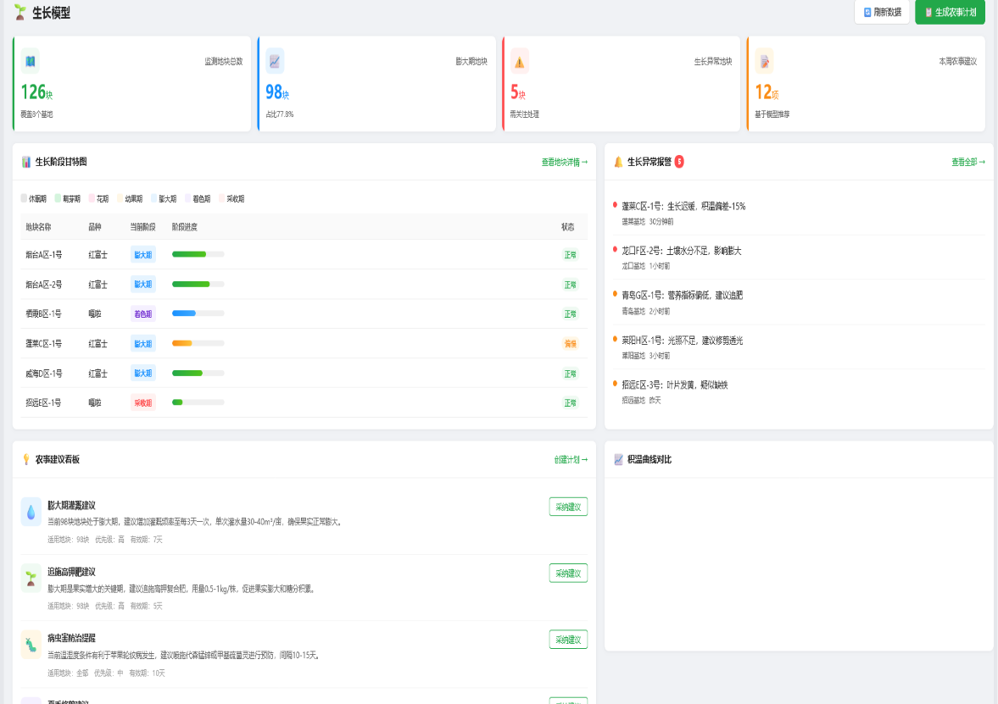
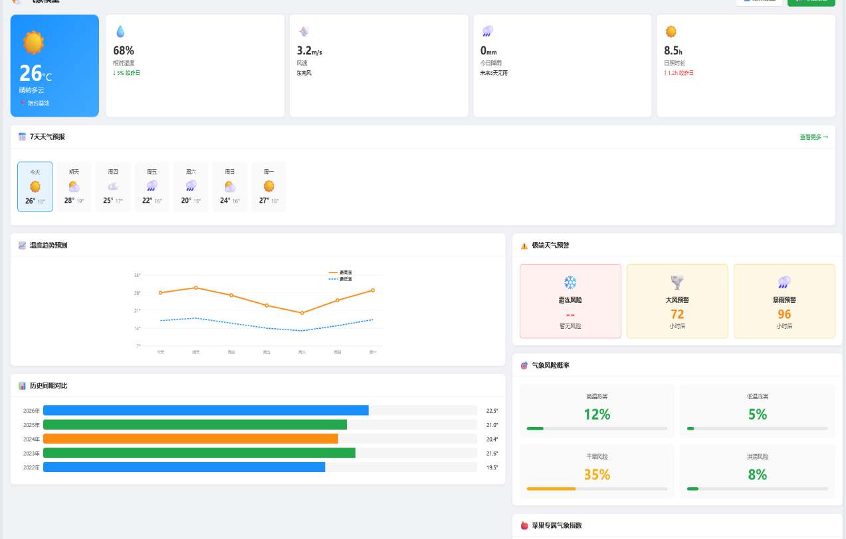
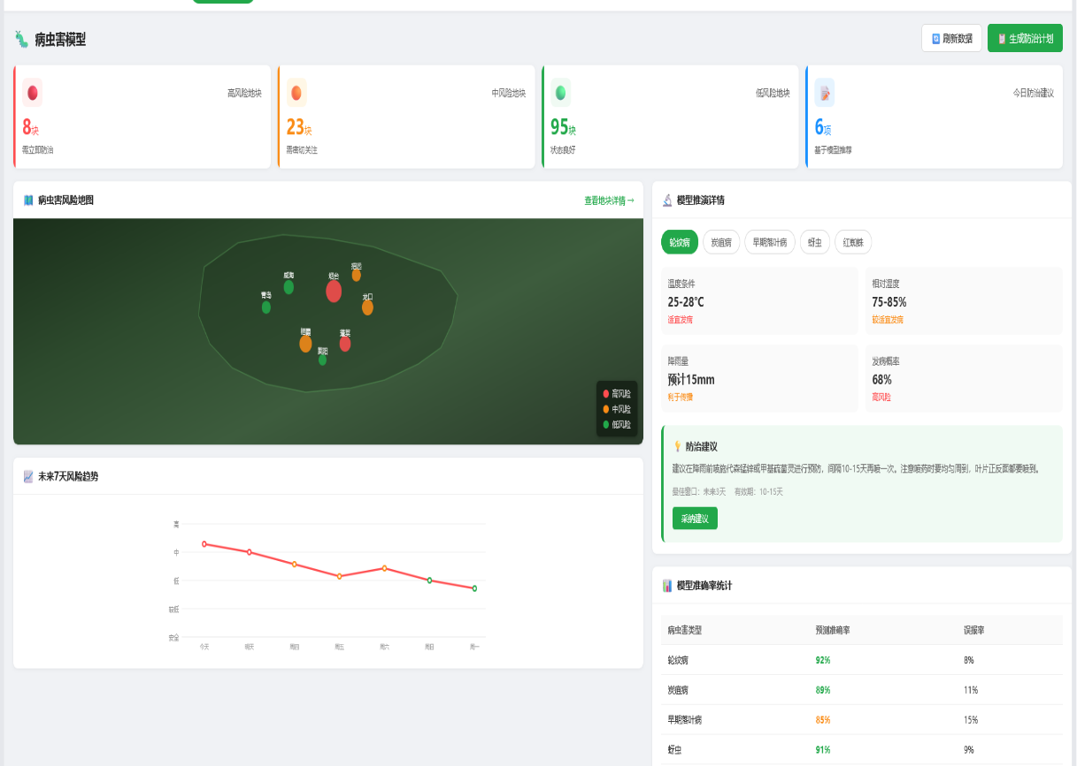
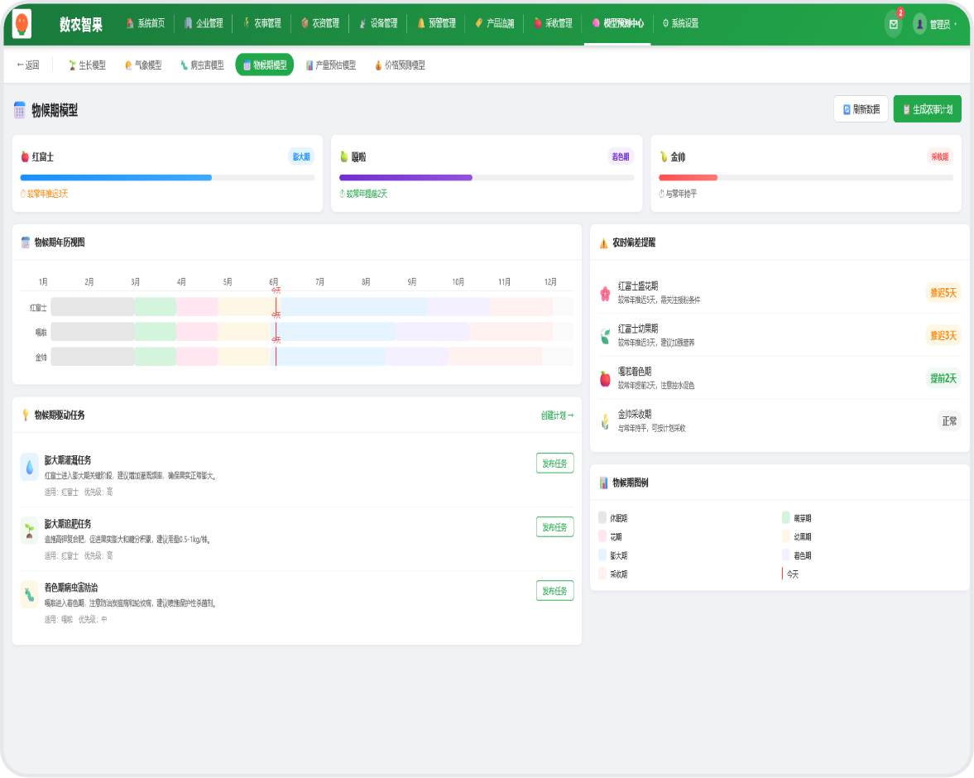
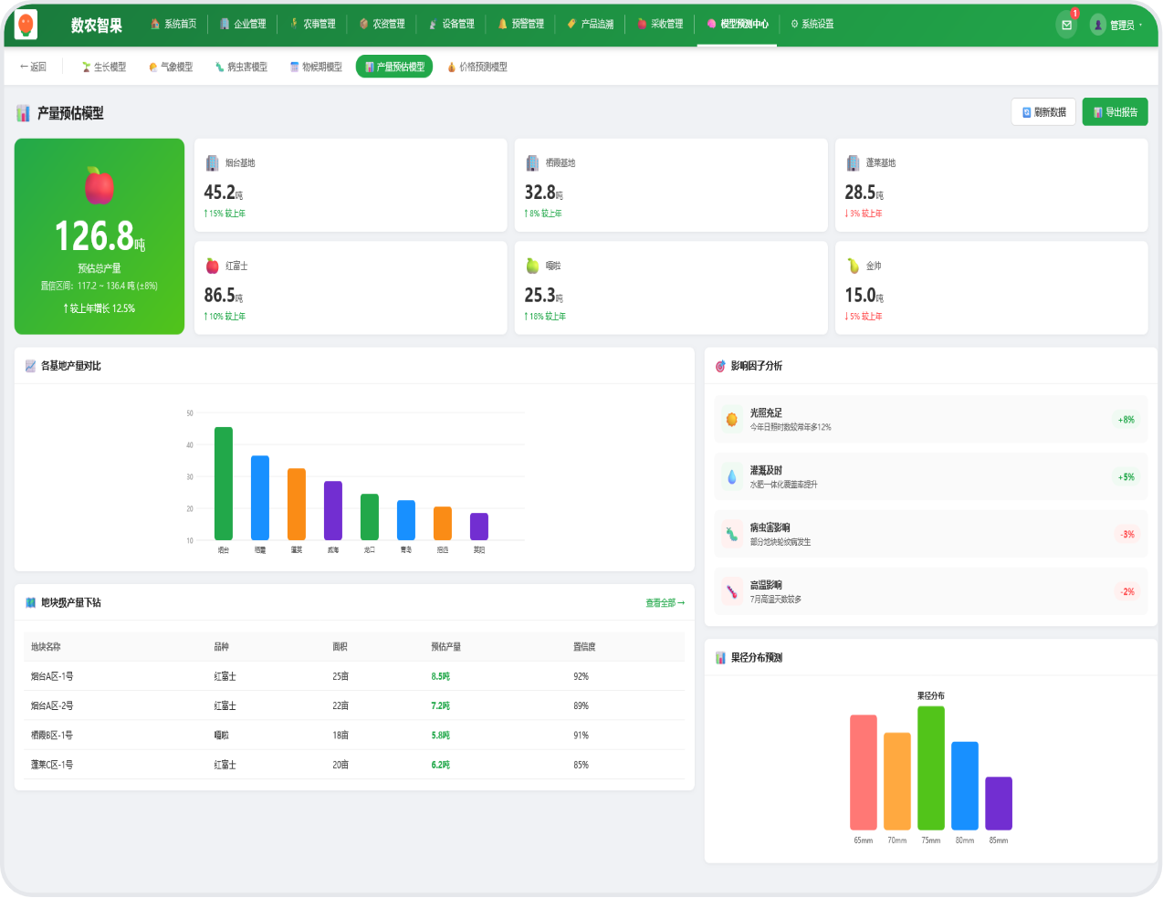
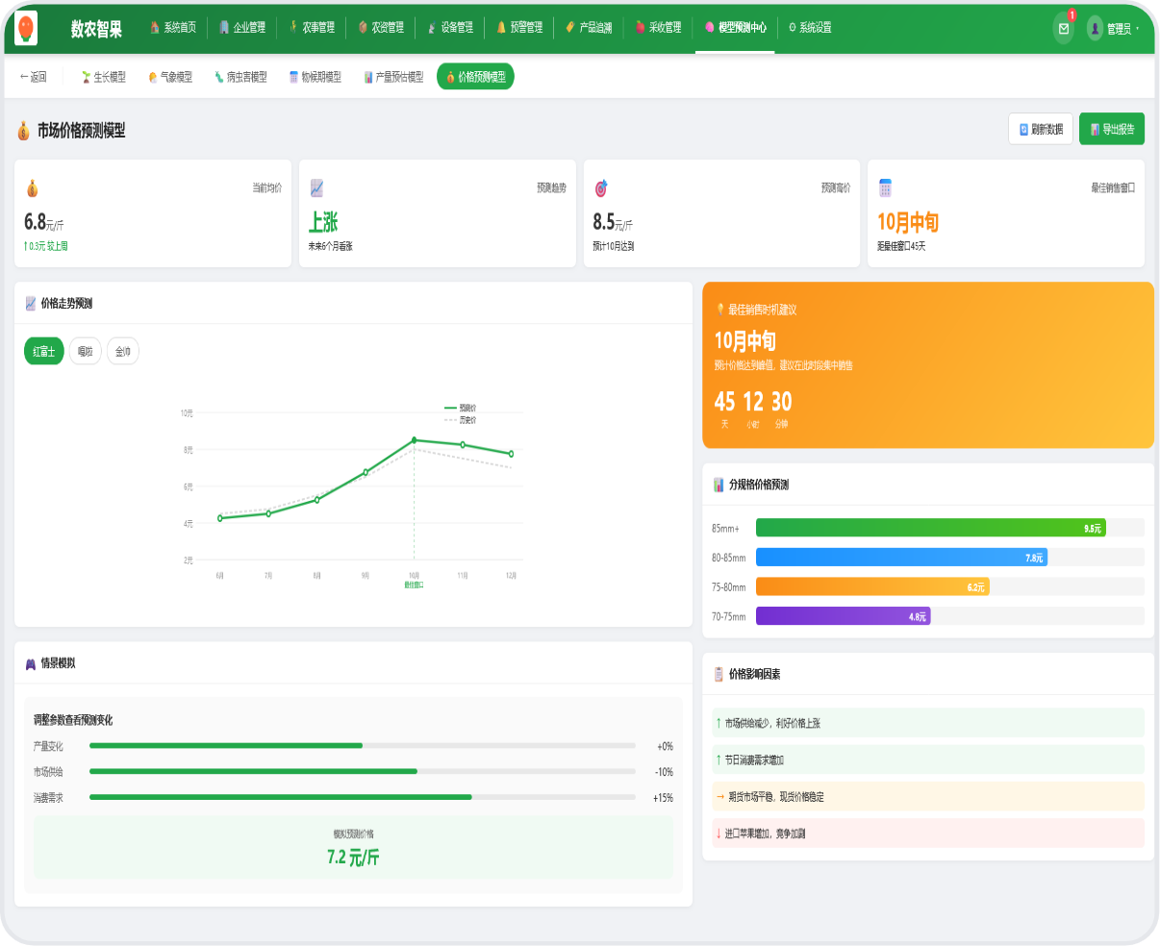
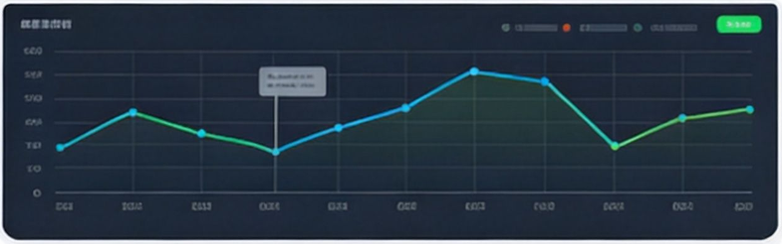
六大农业模型·界面展示

Slide 19
生长 & 物候期模型：精准判断生长阶段，不错过每个农时
▍生长模型：精准判断，科学指导
▍物候期模型：预测窗口，把握农时
▌核心原理
通过实时监测积温、水肥等关键环境数据，结合不同苹果品种的生物学特性，利用算法精准判断果树所处的具体生长阶段（如萌芽期、花期、膨大期等）。
▌预测逻辑
基于果园多年的历史物候观测数据与实时积温数据，建立预测模型，精准推算未来关键物候期（如开花、套袋、采收）的精确时间窗口。
▌农事应用
自动生成农事建议看板，例如“当前95%地块进入膨大期，建议本周完成追肥”。通过对比实际与理论积温曲线，智能识别并预警生长是否超前或滞后。
▌决策支持
在时间轴上直观展示各物候期起止时间，并提前预警潜在的农时偏差风险，确保各项农事活动（如施肥、灌溉、采摘）都能锁定并在最佳窗口期内完成。
Notes:
我们先来看生长模型和物候期模型。生长模型通过分析积温、水肥等数据，能精准判断果树处于哪个生长阶段，并给出相应的农事建议。物候期模型则更进一步，它能预测未来关键农时，比如开花、套袋的精确时间窗口。这两个模型结合，就像给果园配备了一位经验丰富的农艺师，帮助我们精准把握生产节奏，不错过任何一个关键农时。

Slide 20
气象 & 病虫害模型：72小时精准预警，将风险化解于未然
🌤️ 气象模型：精准预报，专属指数
🐛 病虫害模型：风险预测，精准防治
📊 模型原理
融合本地气象站、雷达与国家级气象数据，打破传统预报局限，提供更贴合果园的本地化、分钟级精准天气预报。
🧠 综合预测逻辑
结合实时气象条件、田间虫情监测站数据与历史发病记录，利用AI算法预测未来病虫害的发生与扩散风险。
⚡ 核心应用价值
• 实时展示逐小时温度/降水变化曲线，对霜冻、冰雹等极端天气提供倒计时预警。
• 智能生成“苹果专属气象指数”，量化锈病发生概率、裂果风险等关键指标。
🎯 落地应用场景
• 在GIS地图生成“红黄绿”三色地块级风险热力图，让风险分布一目了然。
• 自动生成针对性防治建议卡片，包含最佳施药窗口期与推荐药剂组合。
Notes:
接下来是气象和病虫害模型，它们是果园的“风险雷达”。我们的气象模型能提供分钟级的精准预报，并针对苹果种植生成专属的气象指数，比如锈病发生指数。病虫害模型则能结合气象和虫情数据，提前预测病虫害风险，并在地图上以热力图的形式展示，同时给出精准的防治建议。这两个模型能将风险预警提前24小时以上，帮助我们将损失降到最低。

Slide 21
产量 & 市场价格模型：以销定产，把握最佳销售窗口
产量预估模型：精准预测，指导销售
市场价格模型：预测走势，实现增值
模型原理：多源数据融合预测
整合前期坐果率调查、中期果径测量及历年产量数据，结合历史模型算法，实现对分地块、分等级苹果产量的精准量化预测。
模型原理：机器学习动态推演
基于海量历史价格数据，融合实时市场供需、库存水平及宏观经济等多维因子，利用机器学习算法构建模型，动态推演未来市场价格变化趋势。
应用价值：赋能销售计划制定
以可视化的仪表盘与对比图表展示预估结果，误差率严格控制在±8%的置信区间内，帮助销售团队提前锁定客户，科学制定分级销售与定价策略。
应用价值：精准锁定最佳卖点
输出未来6个月的价格预测曲线并与历史同期对比，系统自动计算并推荐最佳销售时机，避免盲目跟风，最大化每一批次苹果的销售利润。
Notes:
最后是产量预估和市场价格模型，它们是实现“以销定产”和利润最大化的关键。产量预估模型能在收获前几个月就精准预测产量，误差控制在8%以内，为销售计划提供可靠依据。市场价格模型则能预测未来的价格走势，帮助我们判断最佳的销售时机。这两个模型结合，让我们从被动的生产者，转变为主动的经营者，真正实现产销协同。

Slide 22
数据验证：模型驱动的显著改善
农事建议准确率
风险预警提前时间
产量预估误差
模型提供建议被一线验证为有效
为灾害应对争取宝贵缓冲时间
预测精度达到行业领先水平
高达 70%+
平均提前 24小时
控制在 ±8%
化肥农药使用减量
特级果率提升
案例：陕西洛川某大型基地
精准施肥用药，减少农资浪费
全流程精细化管理，品质跃升
精准预警与防治病虫害
减少 15%+
提升 8%+
病虫害损失降低 20%
案例：山东烟台某合作社
综合成效
客户价值
气象模型预警霜冻风险并采取措施
霜冻损失降低 30%
降本增效与品质提升并行
全面提升果园综合收益
从经验管理向数据化精准管理转型
实现可持续发展目标
Notes:
空谈不如实证。我们的六大模型已经在多个客户那里取得了显著成效。农事建议准确率超过70%，风险预警提前24小时，产量预估误差在8%以内。更重要的是，这些模型实实在在地帮助客户减少了15%以上的化肥农药使用，提升了8%以上的特级果率。在陕西洛川，一个基地的病虫害损失降低了20%；在山东烟台，一个合作社的霜冻损失降低了30%。这些数据证明了我们技术的价值。

Slide 23






区块链溯源 & VR全景：科技赋能品牌，让每颗苹果都有“数字身份证”
三大核心价值
📱 消费者扫码 · 产品数字履历
🛒 品牌溢价 · 提升购买意愿
建立透明信任关系，让消费者愿意为可追溯、高品质的农产品支付更高的价格。
产品档案
区块链存证
• 品种：优选红富士
• 产地：生态果园核心产区
• 采收：当日鲜采，产地直发
所有关键节点与质检数据均已上链，确保数据真实、不可篡改。
✅ 政策合规 · 紧跟监管步伐
完善的溯源体系，轻松满足国家对农产品质量安全与全程追溯的要求。
全流程种植日志
权威质检报告
📣 营销素材 · 丰富品牌内涵
将真实的种植过程转化为可视化的营销素材，打造透明化、有温度的品牌形象。
春季修剪 → 疏花疏果 → 套袋保护 → 成熟期采摘
• 农残检测：通过300+项严苛检测
• 糖度等级：糖度16°+，脆甜多汁
Notes:
除了内部管理，我们还利用前沿科技赋能品牌营销。通过区块链技术，我们为每一颗苹果建立了不可篡改的“数字身份证”。消费者扫码后，可以看到从种植到采收的全过程，包括区块链存证和权威质检报告。这带来了三大核心价值：提升品牌溢价、满足政策合规、丰富营销素材。一个透明、可信的品牌故事，是提升产品附加值的关键。

Slide 24

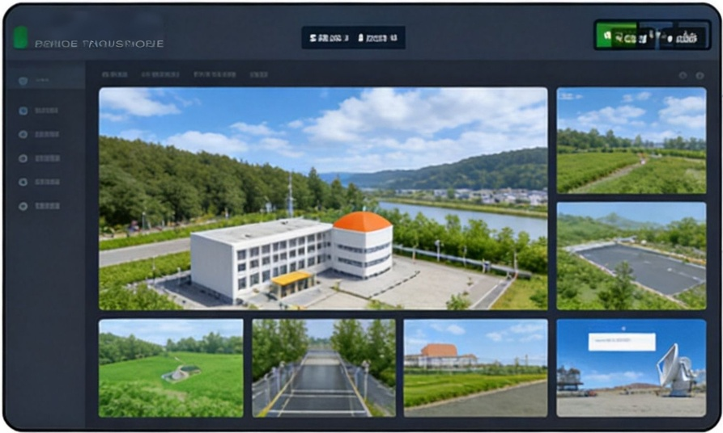
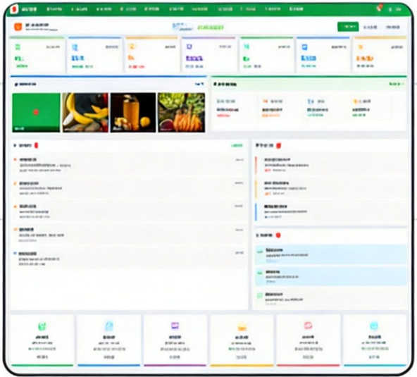
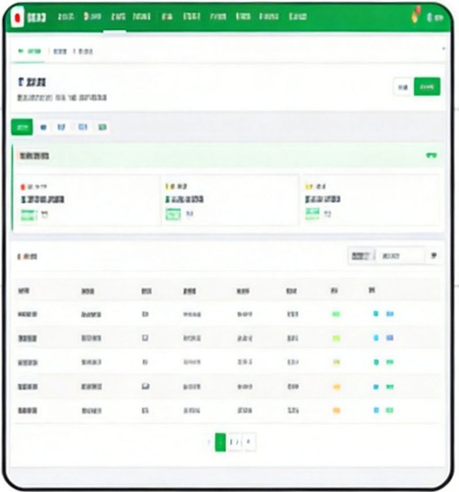
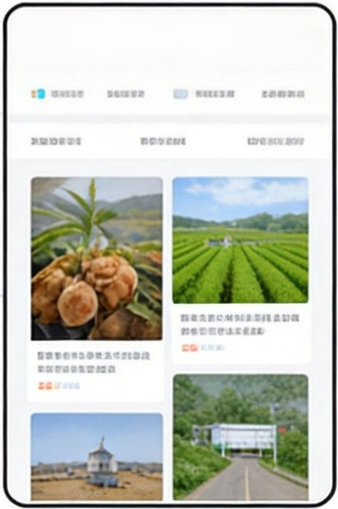

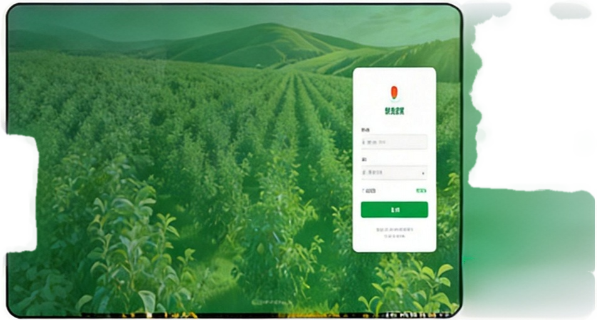


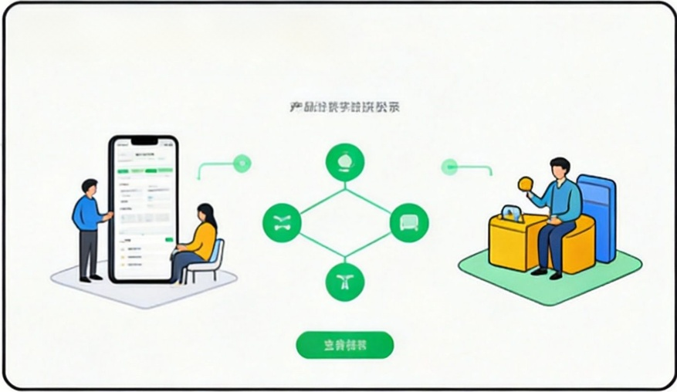


区块链溯源&VR全景·界面展示
VR全景漫游
消费者扫码源页面
溯源管理后台
消费者扫码溯源页面
产品数字履历展示面

Slide 25
无人机巡园：高空AI巡检，效率提升80%+
PC规划路径
无人机自动执行
AI识别异常
推送至移动端
在电脑端后台，灵活规划无人机的自动巡检航线，支持自定义覆盖区域。
无人机按照预设航线精准起飞、自主完成全园巡检任务，最后自动返航降落。
云端AI视觉模型自动分析图像，快速识别缺苗、作物倒伏、病害斑块等异常。
识别到的异常信息实时以告警形式，精准推送到管理者的手机端，及时响应。
巡园覆盖率 100%
打破地形限制，实现全园无死角、无遗漏的完整覆盖，消除盲区。
异常发现效率 ↑80%
AI算法相比人工肉眼巡查，识别速度更快、准确率更高，大幅降低漏判率。
时间成本 ↓60%
替代传统人工徒步巡园方式，极大地释放人力资源，节省时间成本。
预期成效：陕西洛川一个3000亩的大型基地，采用无人机巡园后，每周的巡园时间从原来的3天大幅缩短至4小时
Notes:
我们还引入了无人机进行高空AI巡检。管理者只需在电脑上规划好航线，无人机就能自动完成巡检任务。采集到的图像会由AI自动分析，发现缺苗、病害等异常情况，并立即推送到手机上。这种方式不仅实现了全园无死角覆盖，更将异常发现效率提升了80%以上，时间成本降低了60%。一个3000亩的基地，每周巡园时间从3天缩短到了4小时，效果非常显著。

Slide 26

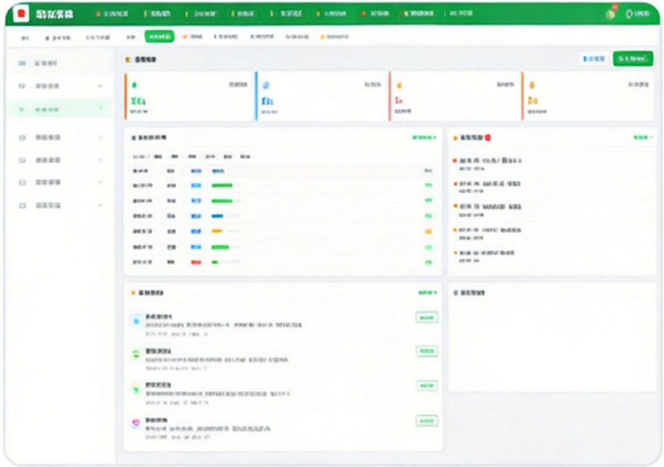
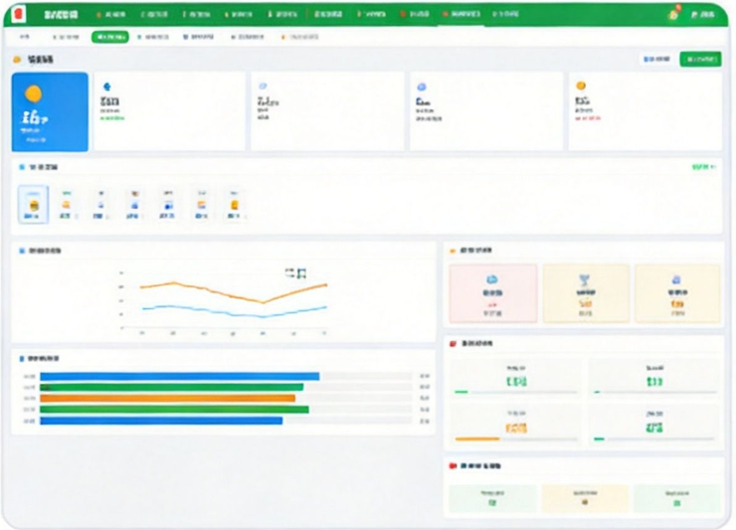
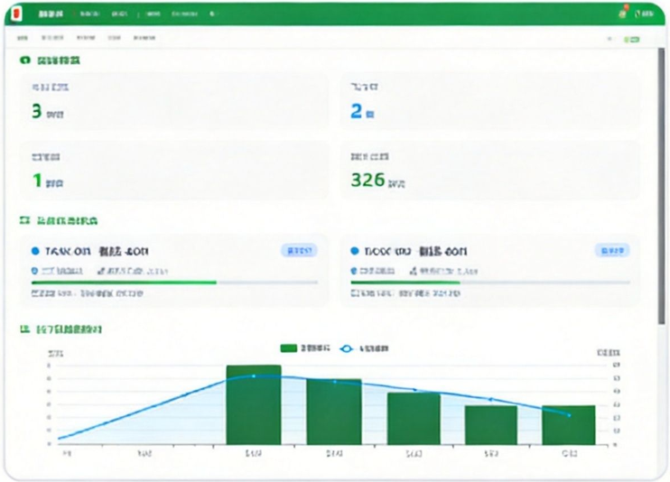
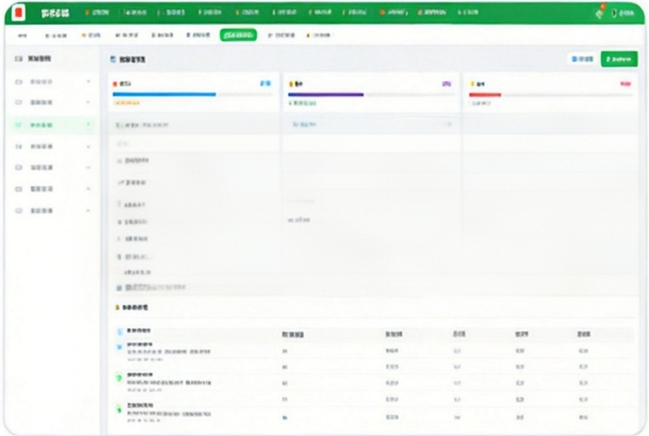
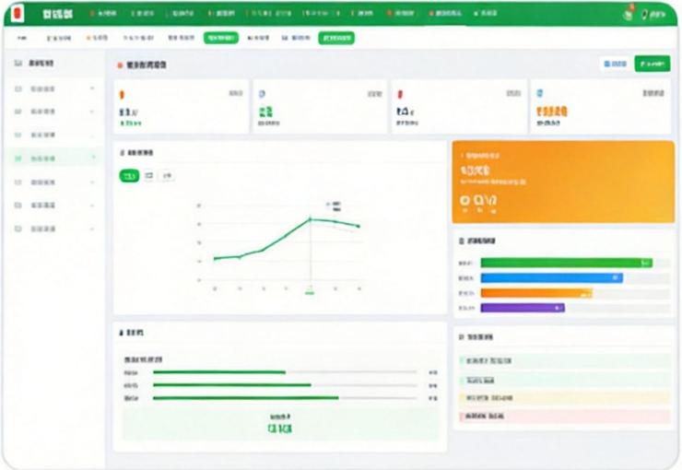
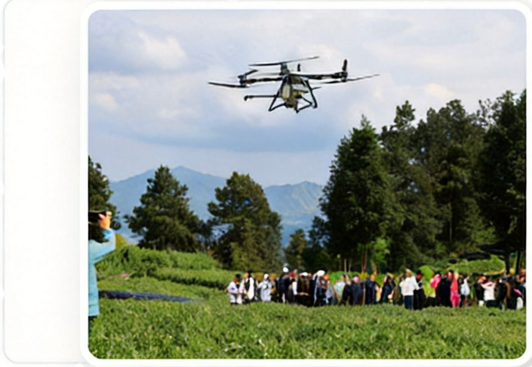
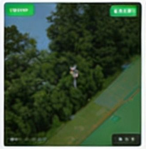
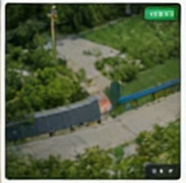
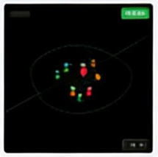
无人机巡园·界面展示

Slide 27
核心业务闭环：农事管理，拒绝数据孤岛
从计划到执行的闭环
关键功能
1. 电脑端编排计划
管理者基于物候期模型和模板，轻松编排农事生产计划。
2. 移动端执行
计划自动下发到一线APP，员工通过“拍照即记录”轻松完成执行。
生产计划
甘特图可视化编排，让生产进度一目了然。
农事记录
拍照记录，简单高效，还原生产现场真实情况。
3. 报表自动生成
所有执行数据自动汇总，系统自动生成各类统计报表和分析图表。
4. 优化计划
管理者基于报表分析结果，优化下一轮的生产计划，形成持续改进的闭环。
日常巡园
GPS打卡，轨迹回放，确保巡园工作落实到位。
采收管理
产量数据精准记录，实现生产成果的数字化管理。
Notes:
我们的农事管理模块，打通了从计划到执行的管理闭环。管理者在电脑端轻松编排计划，计划自动下发到一线员工的手机上。员工通过拍照完成记录，数据自动汇总生成报表。管理者再根据报表优化下一轮计划。这个闭环彻底解决了数据孤岛问题，确保了生产过程数据的完整采集，也让计划编排效率提升了60%以上。

Slide 28
独家优势：农资全链路管理，库存准确率升至95%+
采购申请
在线提交申请
审批
移动端或PC端审批
入库
扫码或手动录入
库存预警
系统自动三色预警
领用
在线申请，确认出库
使用记录
关联农事与地块
农资信息管理
采购管理
使用记录
库存管理
退货管理
对所有农资进行分类管理，设定安全库存水位线，保障供应。
支持采购申请、审批流转到最终入库的全程线上化，透明可追溯。
每一笔农资领用都关联具体地块和农事任务，清晰记录使用情况。
支持多仓库实时库存查询，库存不足时自动触发红/黄/绿三色预警。
对于质量不合格或闲置的农资，支持在线发起退货流程，规范处理。
预期成效：库存准确率大幅提升
行业平均 60% ➔95% +
Notes:
在农资管理方面，我们实现了从采购到使用的全链路精细化管理。从采购申请、审批、入库，到库存预警、领用和使用记录，每一个环节都在线上完成。我们的系统不仅能自动进行库存预警，还能检测异常用量，防止浪费。通过这套体系，我们帮助客户将库存准确率从行业平均的60%大幅提升到了95%以上，极大地提升了农资管理的效益。

Slide 29







设备管理：7类智能设备，统一监控与运维
全品类设备接入支持
设备管理核心功能
气象站
环境监测
土壤传感
墒情检测
虫情测报
虫害预警
设备工控管理
远程控制设备启停，实时监控设备运行状态与异常告警。
监控设备
视频安防
水肥一体
生产控制
工控设备
自动化控制
全生命周期档案
集中管理设备基础档案、安装位置、维护保养及维修记录。
无人机设备：大面积巡检与测绘
多源数据实时接入
兼容主流IoT协议，统一汇聚、清洗并可视化展示所有监测设备的实时数据。
Notes:
我们的平台能够整合管理七大类智能设备，包括气象站、土壤传感器、水肥一体机等。通过统一的设备管理界面，您可以远程控制设备、实时监控状态、查看历史数据曲线，并记录设备的全生命周期维保信息。这实现了对所有硬件的统一监控与运维，让复杂的设备管理变得简单高效。

Slide 30
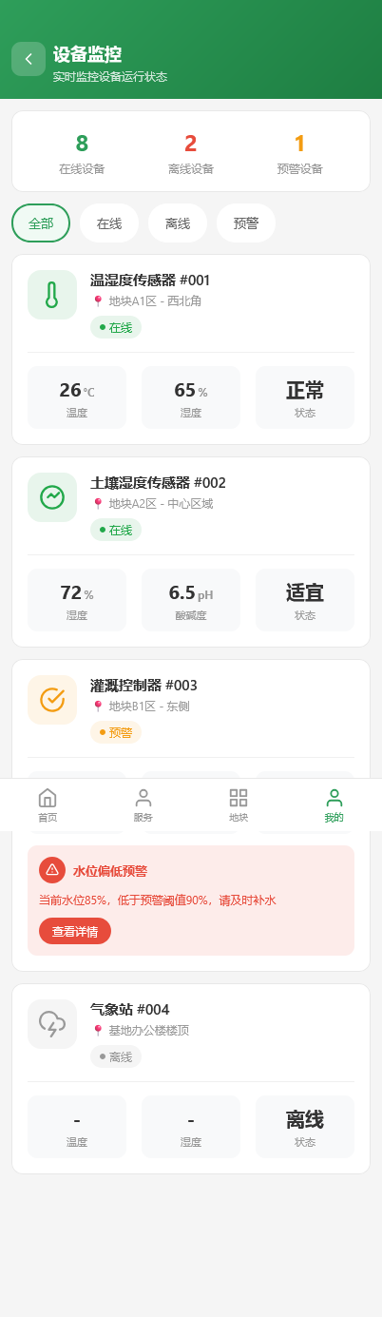
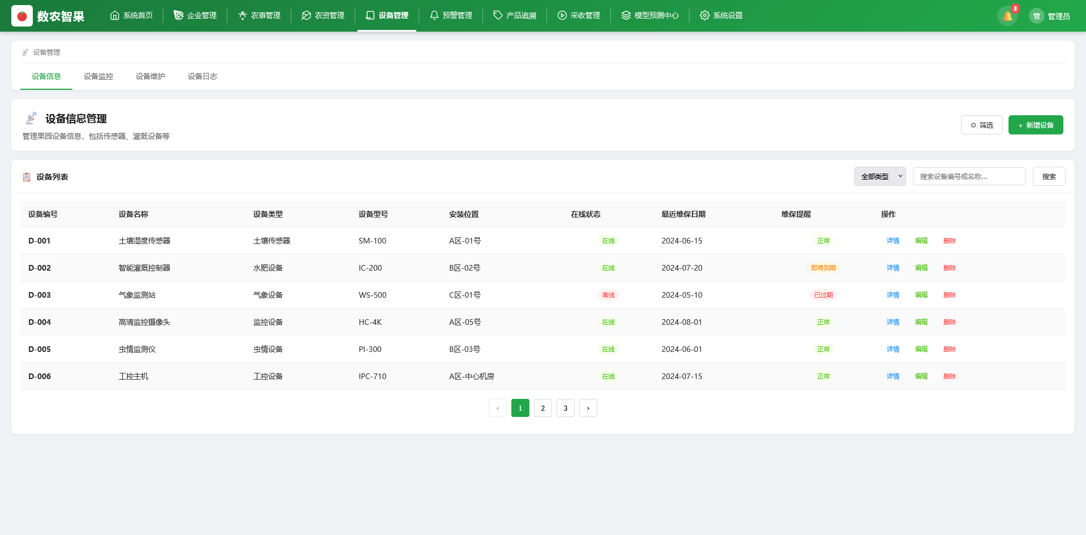
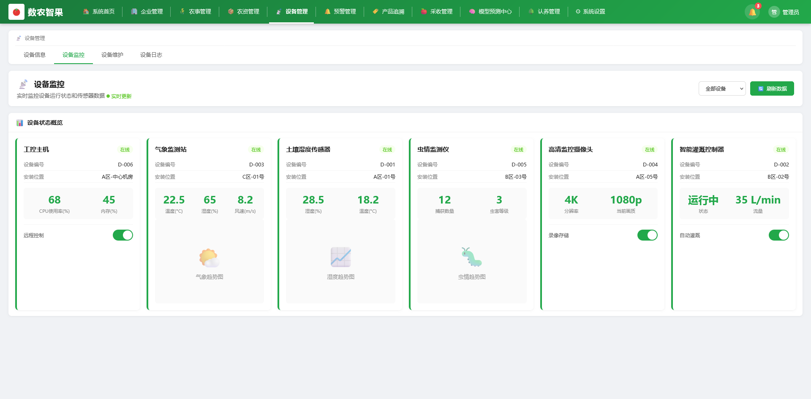
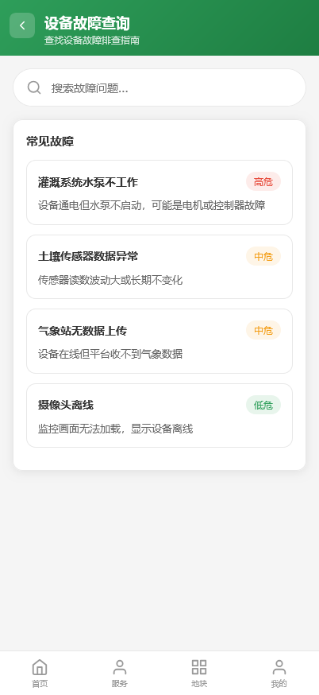
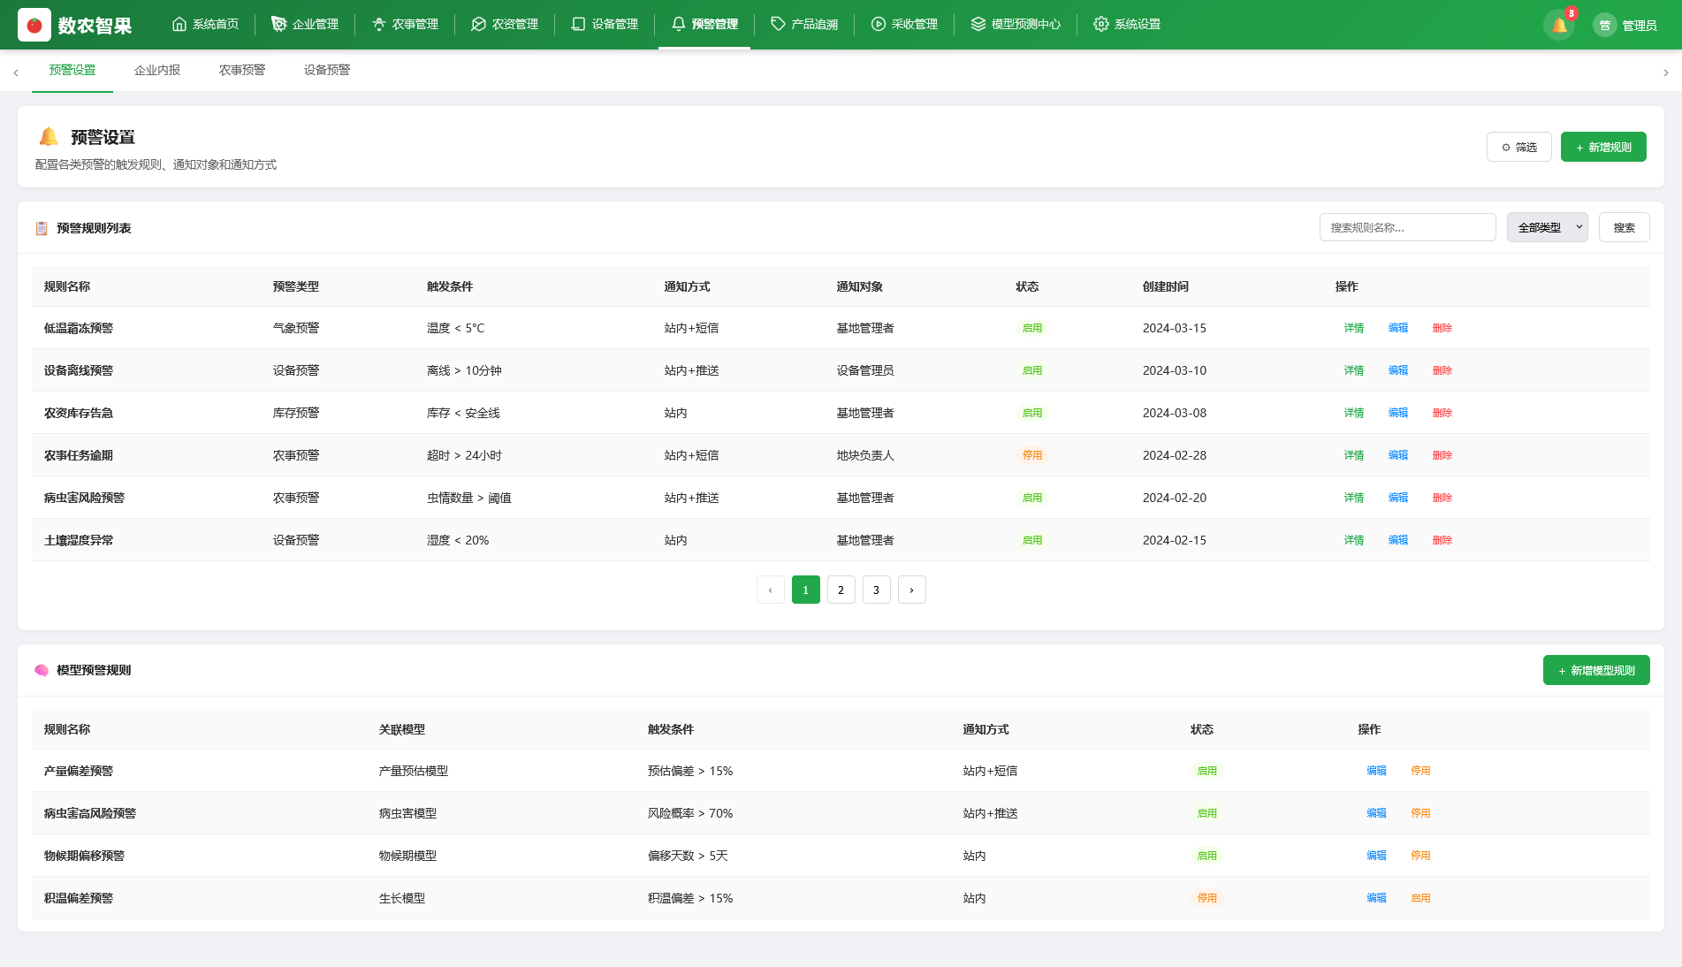
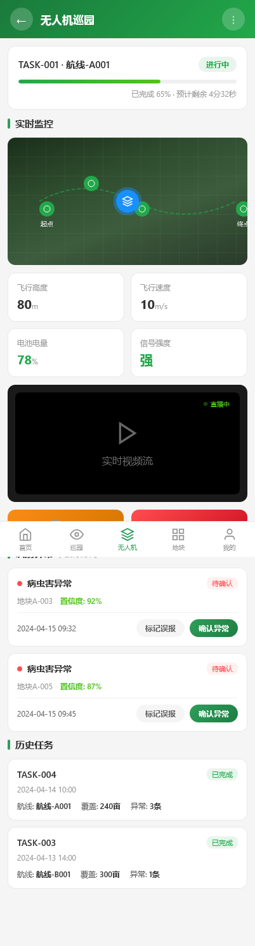
设备管理·界面展示
Notes:
这是设备管理的实际操作界面。系统支持接入七大类智能设备，包括气象站、土壤传感器、虫情测报灯、监控设备、水肥一体机、工控设备和无人机。在设备列表中，可以清晰看到每台设备的在线状态、实时数据和运行情况。管理者可以远程监控设备运行、查看历史数据曲线，并管理设备的全生命周期维保信息。

Slide 31
趣味营销：云认养 · 提前锁定销售
果树认养
成长直播
农事互动
认养证书
果实交付
消费者在线挑选并认养专属果树，支付认养费用建立绑定关系。
通过照片、视频或实时摄像头，让认养者随时查看果树生长状态。
认养者可远程参与浇水、施肥等趣味互动，体验真实的田园生活。
生成独一无二的数字认养证书，方便用户分享到社交平台进行传播。
果实成熟后，按约定直接将生态果实或定制礼盒寄送到家。
提前锁定销售
增强用户粘性
提升品牌溢价30%-50%
在果实生长初期即完成销售闭环，帮助农场快速回笼现金流，降低市场波动风险。
从单纯的买卖关系转变为情感连接，通过高频互动实现用户留存与口碑裂变。
认养模式赋予农产品稀缺性与情感价值，使其脱离单纯价格竞争，获得更高的利润空间。
Notes:
在营销创新方面，我们推出了“云认养”功能。消费者可以在线认养一棵果树，实时观看它的成长过程，甚至参与农事互动。这不仅能帮助您提前锁定销售、快速回笼资金，还能极大地增强用户粘性，形成口碑传播。更重要的是，认养价格通常可以比市场价高出30%到50%，实现显著的品牌溢价。

Slide 32
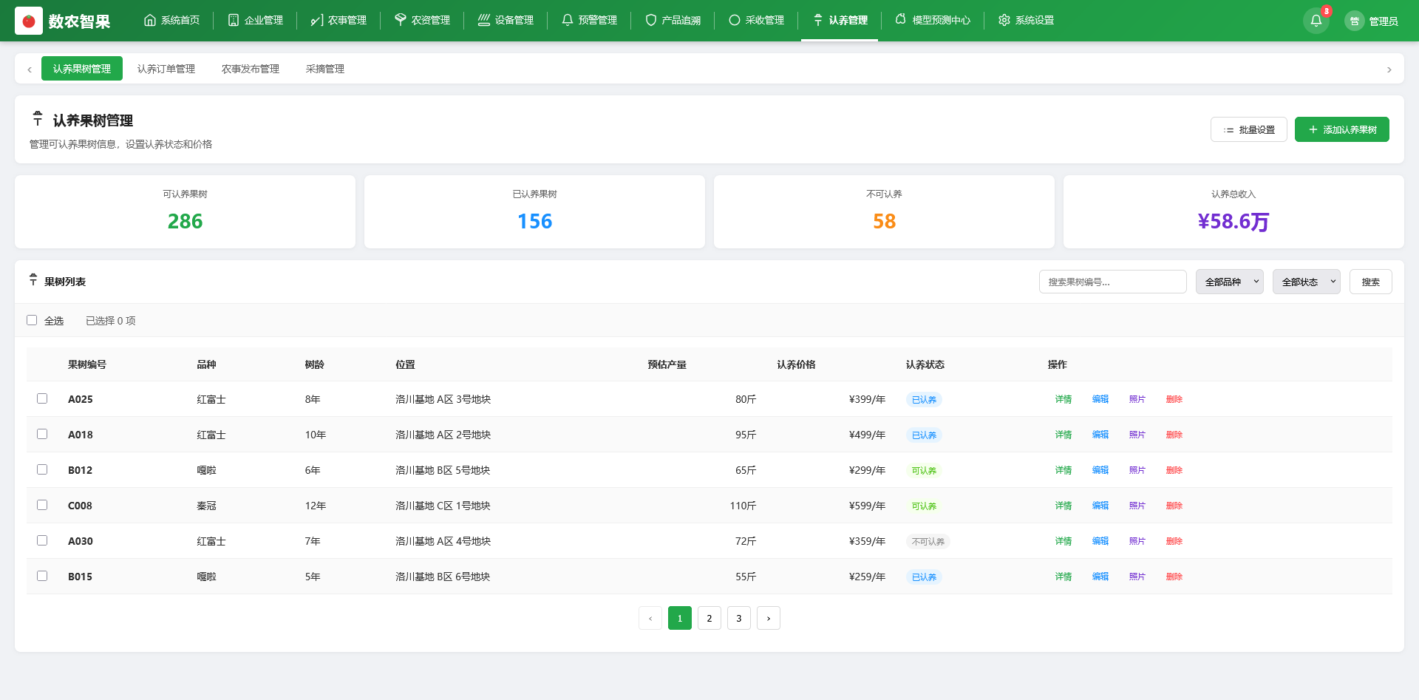





云认养·界面展示
果成长直播页面
Notes:
这是云认养功能的消费者端界面。消费者可以在这里浏览并挑选心仪的果树进行认养，查看果树的生长照片和视频直播。认养成功后，会获得独一无二的数字认养证书，方便分享到社交平台。果实成熟后，系统会安排新鲜果实直接配送到家。这个功能不仅帮助农场提前锁定销售，还通过情感连接大幅提升了用户粘性和品牌溢价。

Slide 33








综合成效：数据说话，每一项指标都在变好
农事排程时间
农事记录完整率
农资库存准确率
现状: 2小时/天 → 优化后: <30分钟/天
现状: <30% → 优化后: >80%
现状: ~60% → 优化后: >95%
效率提升 75%
大幅提升 167%
准确率提升 58%
预警响应时间
巡园覆盖率
农事建议准确率
现状: 小时级 → 优化后: <5分钟
现状: 不可追踪 → 优化后: 全程可量化
现状: 经验驱动 → 优化后: 数据驱动
响应效率提升 >90%
管理全流程透明化
建议准确率达 70%+
产量预估误差
品牌溢价能力
整体效益总结
从无预估到实现 ±8% 以内的精准预测
产销协同更高效
从无溯源到实现全程可追溯管理
品牌价值提升 10%+
解决痛点，实现降本增效提质
全方位的业务价值增长
Notes:
总结一下，我们的平台为客户带来了全面的业务改善。农事排程时间减少了75%，农资库存准确率提升了58%，预警响应时间更是提升了超过90%。我们实现了精准的产量预测，将农事记录完整率提升了167%，并通过数据驱动将农事建议准确率提升到70%以上。最终，这些改善都转化为了实实在在的品牌溢价。每一项指标的改善，都直接回应了我们最初发现的行业痛点。

Slide 34



投资回报分析：真实客户收益，数据验证价值
投入分析
产出分析
• 系统部署成本：智慧果园管理系统的开发与搭建费用。
• 设备接入成本：物联网传感器、智能监测硬件及网络设施。
• 培训实施成本：为员工提供系统与数字化种植的专业培训。
• 运营维护成本：系统定期升级与硬件设备的日常巡检维护。
▶ 成本节约：优化人工排班降低人力成本，精准控制农资投入减少浪费，智能预警降低自然灾害带来的损失。
▶ 收益提升：科学种植显著提升产量与果实品质，打造数字化农业标杆，实现品牌溢价，拓宽销售渠道。
▶ 效率提升：实现生产过程全流程数字化管理，数据驱动科学决策，快速响应市场需求与突发状况。
预计投资回收期
18 - 24 个月
预计年化投资回报率
40% - 60%
Notes:
那么，这样一套系统的投入产出如何呢？我们进行了详细的投资回报分析。投入主要包括系统部署、设备接入、培训和维护成本。而产出则体现在三个方面：成本节约、收益提升和效率提升。综合测算，我们的客户平均可以在18到24个月内收回投资，年化投资回报率可达40%到60%。这是一个非常值得的投资。

Slide 35

客户证言与产品路线图：他们正在使用，并将持续进化
客户声音：真实价值的见证
“以前决策靠拍脑袋，现在看数据说话，心里踏实多了。”
—— 某大型果业集团负责人
“没想到大爷大妈都能轻松上手，现在巡园效率太高了，问题发现得也早。”
—— 某基地管理者
“有了溯源码，消费者明显更信任我们的产品，愿意出更高的价格。”
—— 某合作社理事长
产品路线图 · 持续进化
2026 Q3：拓展水果品种支持（柑橘、葡萄、樱桃等）
2026 Q4：上线碳足迹核算与绿色认证模块
2027 H1：推出数字孪生果园，实现虚拟仿真管理
2027 H2：对接金融保险服务，打造农业数据信用体系
Notes:
听听我们客户的声音。无论是集团负责人、基地管理者还是合作社理事长，都对我们的产品给予了高度评价。这证明了我们的产品是真正解决问题的。同时，我们不会停下脚步。这是我们未来的产品路线图，我们将支持更多水果品种，推出碳足迹核算和数字孪生功能，并对接金融保险服务。我们将持续进化，为客户创造更大的价值。

Slide 36




携手共赢 · 合作模式
基础版
适合起步阶段 | 1-3个基地
专业版
企业级首选 | <10个基地
旗舰版
集团定制方案 | 10个以上基地
¥ 20,000/ 年 / 基地
• 核心SaaS功能完整开放
• 标准工单系统基础支持
• 在线文档与视频教程
¥ 25,000/ 年 / 基地
• 系统全功能模块解锁
• 专属通道，问题优先响应
• 含2场线上/线下产品培训
定制报价
• 1对1专属VIP客户经理
• 系统功能定制开发支持
• 专家团队上门现场实施部署
全方位
服务保障体系
7×24h技术支持
快速响应您的需求
定期版本更新
持续迭代优化功能
数据安全保障
确保备份与容灾恢复
培训与实操
定制化现场与远程部署
Notes:
我们提供灵活的合作模式，以满足不同规模客户的需求。从适合起步阶段的基础版，到企业级首选的专业版，再到为大型集团定制的旗舰版，我们都有相应的解决方案。无论您选择哪个版本，我们都提供7x24小时的技术支持、定期的版本更新、完善的数据安全保障以及专业的培训服务。我们期待与您携手共赢。

Slide 37




立即行动，抢占千亿智慧果园先机
邮箱：user007a@126.com
电话：15111480531
地址：长沙市枫林三路
湘江智谷超算中心C区F栋308
添加解决方案专家微信
获取详细解决方案与资讯
添加商务顾问微信
一对一专业种植咨询服务
让苹果种植更省心、更科学、更赚钱
—— 智道易农科技有限公司
Notes:
我的分享到此结束。智慧果园的时代已经到来，这是一个千亿级的蓝海市场。现在就行动起来，抢占先机。您可以通过屏幕上的联系方式与我们取得联系，或者直接扫描二维码，添加我们的商务顾问，获取专属的定制方案。再次感谢大家的聆听，希望我们的平台能真正帮助您实现更省心、更科学、更赚钱的苹果种植。谢谢！

Slide 38
感谢聆听
让苹果种植更省心 · 更科学 · 更赚钱
期待与您携手 · 共启智慧农业新篇章
Notes:
我的介绍到此结束，非常感谢大家的聆听。我们坚信，科技是推动农业发展的核心动力。期待能有机会与您携手，共同开启智慧农业的新篇章。谢谢大家！

